Slide 1
Semiconductores y fotodiodos
Ignacio Poggi
Carlos Ríos Chávez
Grupo 3 - Laboratorio 4, FCEyN - UBA
1

Slide 2
Índice
Definición y características de los semiconductores.
Diodos semiconductores.
Fotodiodos. Tipos y propiedades. Modos de operación.
Ejemplos.
Uso en la medición del módulo de Young.
2

Slide 3
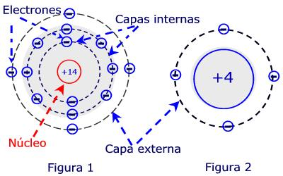
Definición y características de los semiconductores
Son materiales cuya conductividad eléctrica puede considerarse situada entre las de un aislante o un conductor, dependiendo de factores como la temperatura, campos eléctricos.
Existen de diversos elementos tales como Si (el más utilizado), Ge, As, etc.
El interés del semiconductor se centra en su capacidad de dar lugar a la aparición de una corriente, es decir, que haya un movimiento de electrones en las capas exteriores del elemento considerado.
3

Slide 4
Definición y características de los semiconductores
Existen dos tipos de semiconductores: intrínsecos y extrínsecos:
Intrínsecos
Los cristales de Si o Ge forman una estructura tetraédrica similar a la del Carbono mediante enlaces covalentes entre sus átomos.
Cuando el cristal se encuentra a temperatura ambiente, algunos electrones pueden absorber la energía necesaria para saltar a la banda de conducción dejando el correspondiente hueco en la banda de valencia.
Extrínsecos
Si a un semiconductor intrínseco se le agregan átomos de otro material (impurezas), el semiconductor se denomina extrínseco, y se dice que está dopado. Las impurezas forman parte de la estructura cristalina sustituyendo al correspondiente átomo de Silicio.
4

Slide 5
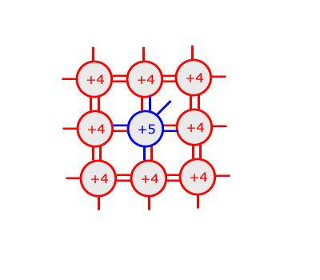
Definición y características
Un poco mas sobre semis extrínsecos…
A su vez, los semiconductores extrínsecos se pueden dividir en dos tipos: N y P.
Tipo N:
Los portadores de carga son los negativos (electrones).
Se sustituye un átomo de Si (con los 4 electrones en su capa exterior) por un átomo de otro elemento con 5 electrones, quedando uno libre.
Mayor número de electrones que de huecos.
Las impurezas tipo N más utilizadas en el proceso de dopado son Arsénico, Antimonio y Fósforo.
5

Slide 6
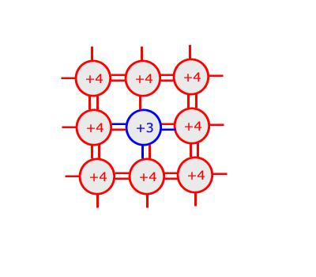
Definición y características
Un poco mas sobre semis extrínsecos…
A su vez, los semiconductores extrínsecos se pueden dividir en dos tipos: N y P.
Tipo P:
Los portadores de carga son los positivos (huecos).
Se sustituye un átomo de Si (con los 4 electrones en su capa exterior) por un átomo de otro elemento con 3 electrones, provocando la aparición de un hueco.
Mayor número de huecos que de electrones.
Las impurezas tipo P más utilizadas en el proceso de dopado son Aluminio, Galio y Boro.
6

Slide 7
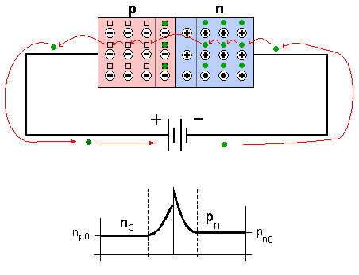
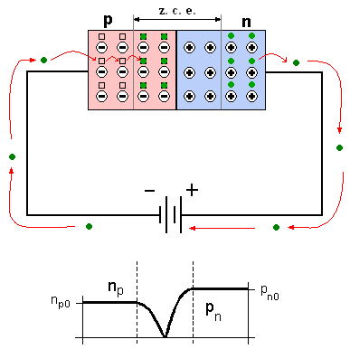
Diodos semiconductores
Se obtiene al unir un material de tipo N y otro de tipo P; construidos con un mismo elemento (Si).
Al unir ambos materiales, se produce el paso de electrones del cristal N al P; generando una barrera de potencial por la acumulación de cargas a ambos lados de la unión en la llamada región de agotamiento.
Al someter al diodo a un potencial externo, se puede polarizar de forma directa (Negativo N -> Positivo P) o inversa (Positivo N -> Negativo P).
7

Slide 8
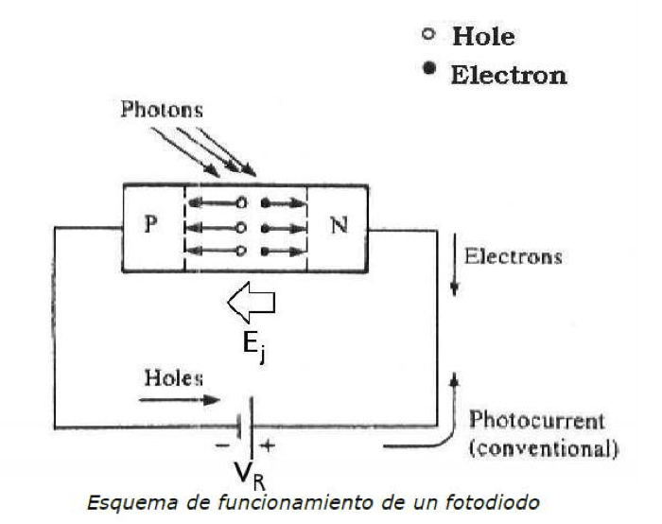
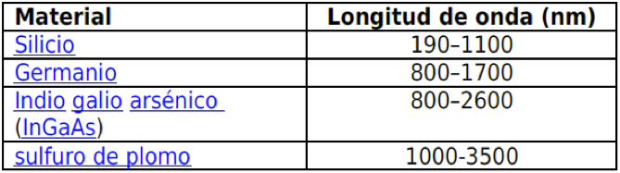
Fotodiodos
Tipos y propiedades
El fotodiodo es un dispositivo que nos permite registrar la cantidad de luz (visible o infrarroja) que recibe.
Es importante tener en cuenta su polarización, debido a que en este tipo de diodos la corriente eléctrica fluye en sentido inverso (polarización inversa), provocando un aumento de corriente dependiendo de la intensidad de luz que detecte.
Posee dos modos de operación: fotovoltaico y fotoconductivo. En ambos casos la relación que hay entre la cantidad de luz que recibe el detector y el voltaje de salida es lineal en cierto rango.
8

Slide 9
Fotodiodos
Tipos y propiedades
Dentro de un circuito RC, el fotodiodo ideal se puede considerar como una fuente de corriente.
La región de agotamiento se comporta como un capacitor. La resistencia y capacidad del diodo junto a la resistencia del circuito dan el tiempo de respuesta τ = RC.
La eficiencia QE del fotodiodo se define como la probabilidad de que un fotón incidente genere una carga. Depende de la longitud de onda de éste ultimo.
La responsividad R del fotodiodo mide el cociente entre la fotocorriente y la potencia (Watt) incidente. El máximo valor de R corresponde a la detección de cada uno de los fotones incidentes.
9

Slide 10
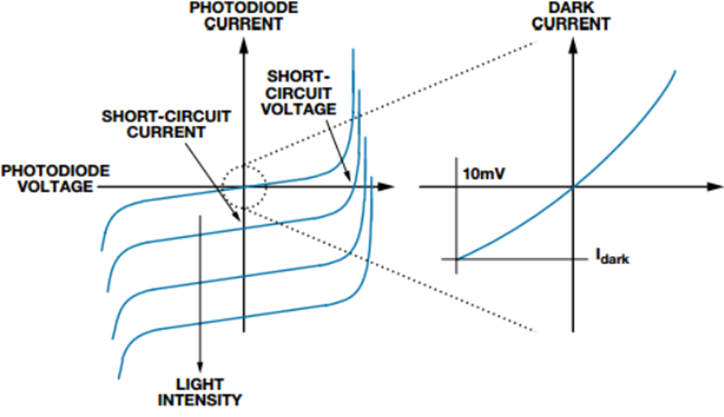
Fotodiodos
Modos de operación
Método fotovoltaico: consiste en no polarizar el diodo, dejando que la diferencia de potencial se acumule en el dispositivo aprovechando así el efecto fotovoltaico. La corriente oscura* que se produce en este método es mínima. Es el método que utilizan las celdas solares.
Método fotoconductivo: se aplica una polarización inversa externa en el fotodiodo P-N, y cuando un fotón es absorbido en la zona de agotamiento se produce un par electron-hueco, contribuyendo así a la corriente . La corriente medida indica la iluminación en el detector. El rango de linealidad es más amplio. Mejora la capacidad de respuesta, pero tiende a producir una alta corriente oscura que varía en función de la temperatura.
*es una pequeña corriente que hay en el circuito incluso cuando no hay una luz incidente en el fotodetector. Se debe a la generación al azar de electrones y huecos en la zona de agotamiento. Cuando esta corriente es alta afecta a la susceptibilidad del detector.
10

Slide 11
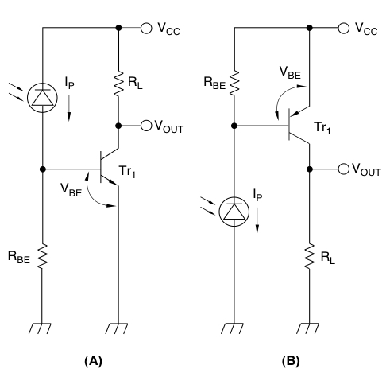
Fotodiodos
Algunos ejemplos…
Circuito amplificador de fotocorriente que utiliza el transistor del fotodiodo
El circuito produce que la corriente I_{P} producida por el fotodiodo decrezca disminuyendo así el voltaje de salida V_{OUT}.
En este circuito, el voltaje de salida V_{OUT} incrementa.
En ambos casos la resistencia R_{BE} es efectiva para disminuir la corriente oscura.
11

Slide 12
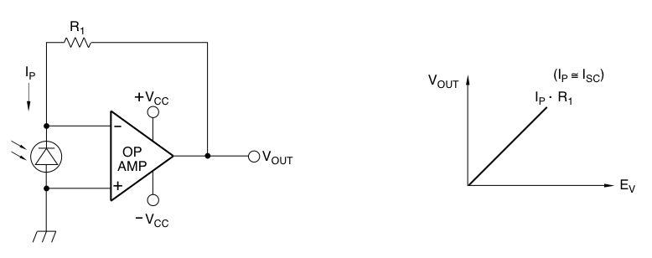
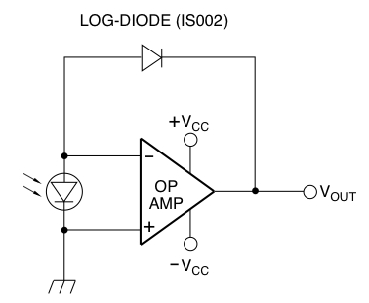
Fotodiodos
Algunos ejemplos…
Circuito amplificador usando un amplificador operacional
Se conecta las terminales del amplificador operacional a voltajes de aproximadamente 0 V, y se utiliza el fotodiodo sin polarizar.
Ventajas:
Amplía el rango en el que la relación entre cantidad de luz y voltaje es lineal.
Reduce la corriente oscura.
Si además se incluye un diodo en el circuito anterior, obtenemos un amplificador de fotocorriente logarítmico. Este circuito es útil cuando hay una gran intensidad de luz, pues previene la saturación. Muy utilizado en el obturador de las cámaras fotográficas.
12

Slide 13
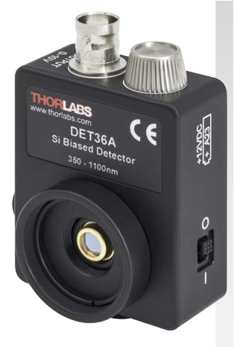
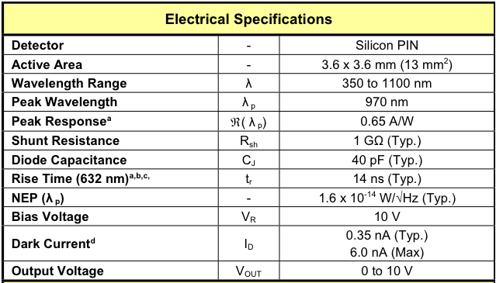
Fotodiodos
Uso en la medición del módulo de Young
Fotodiodo de Silicio marca ThorLabs, modelo DET36A(/M)
13

Slide 14
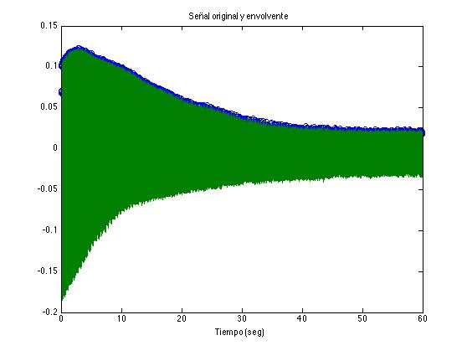
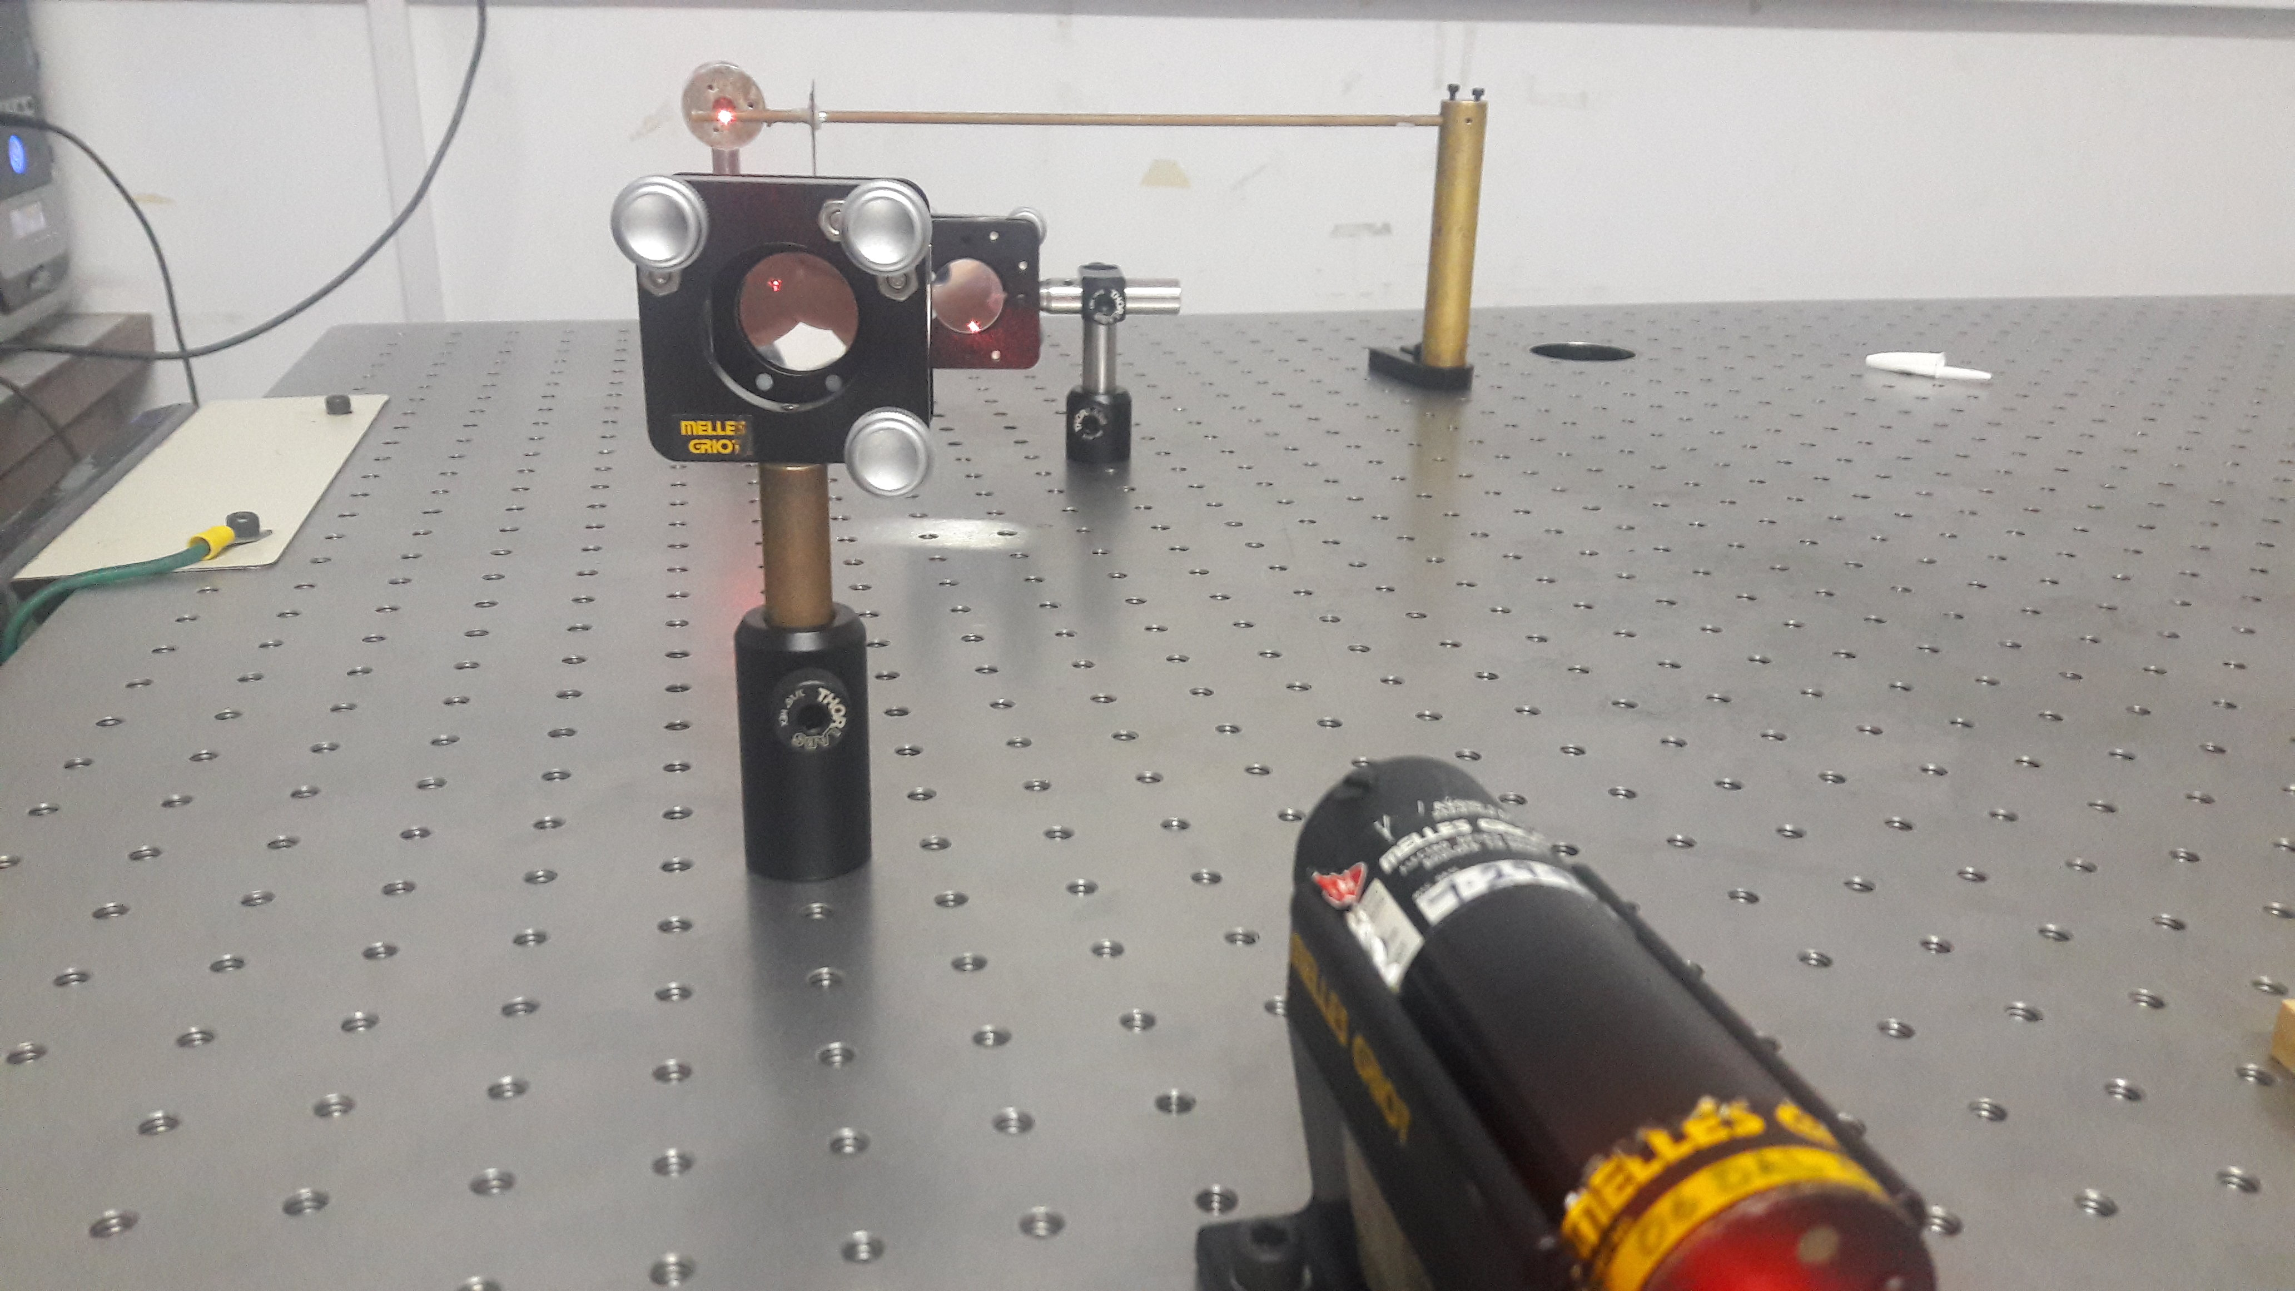
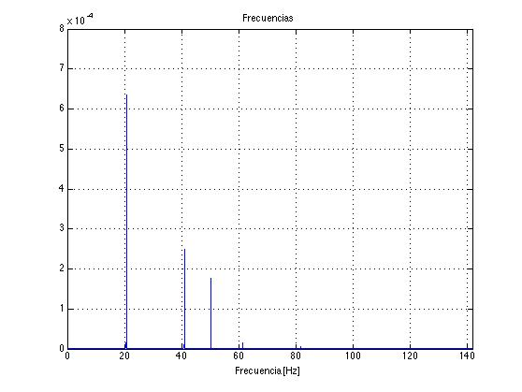
Fotodiodos
Uso en la medición del módulo de Young
Se utilizó para determinar las frecuencias de vibración y la constante de amortiguamiento de barras de diversos materiales en voladizo; para así poder determinar el modulo de elasticidad de Young.
El dispositivo experimental consistió en un emisor laser (aprox. 670 nm.) incidiendo sobre un extremo de la barra, con el fotodiodo detrás de dicho extremo. Al flexionar la misma; el fotodiodo detecta el paso o la interrupción del haz.
Mediante una placa de adquisición conectada a una PC, se capturó la señal enviada por el fotodiodo y luego se obtuvieron las frecuencias de resonancia y amortiguamiento mediante análisis de Fourier.
14

